Slide 1

Pemrograman WEB
Pertemuan ke-7

Slide 2

Pengantar
Review Materi
Pengenalan PHP
Mengapa Belajar PHP
Proses Development PHP
Instal php dan xampp
Dasar PHP -Aturan Penulisan
Dasar php- Mencetak String
Dasar php - Menambah Komentar
Deklarasi Variabel
Membuat Koneksi DB
2

Slide 3
Pengantar
Materi
Pengertian Operator
Operator Aritmatika
Operator Penugasan
Operator Perbandingan
Operator Logika
3

Slide 4
Pengantar
Prepare
Visual Studi Code
Referensi : PEMPROGRAMAN WEB.pdf
Instal php dan xampp
4

Slide 5
Pengantar
Apa itu Operator?
Operator digunakan untuk melakukan perintah operasi
Operator Aritmatika
Operator Penugasan
Operator Perbandingan
Operator Logika
5

Slide 6
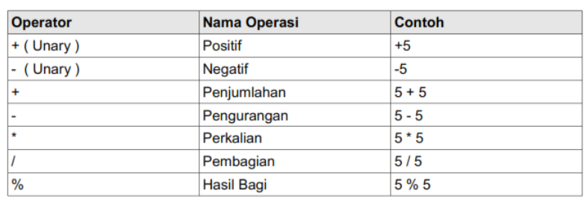
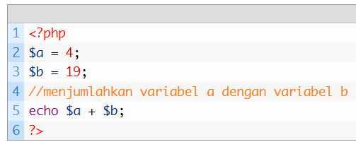
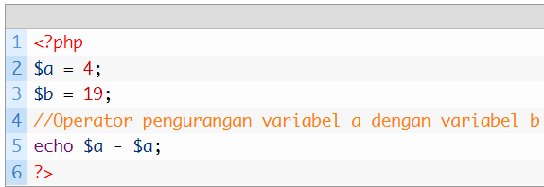
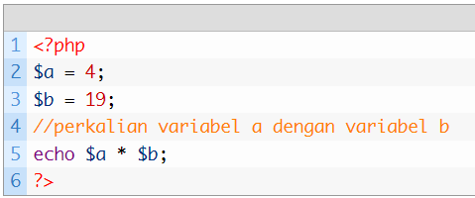
Pengantar
Operator Aritmatika ?
Operator aritmatika digunakan untuk melakukan perhitungan matematika.
Contoh Kode Program PHP
6

Slide 7
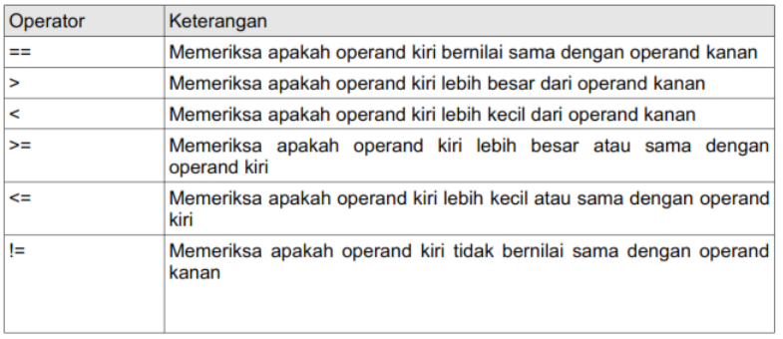
Pengantar
Operator Perbandingan ?
Merupakan operator yang digunakan untuk membandingkan nilai dari dua operand.
7

Slide 8
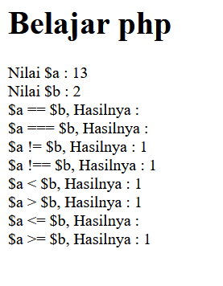
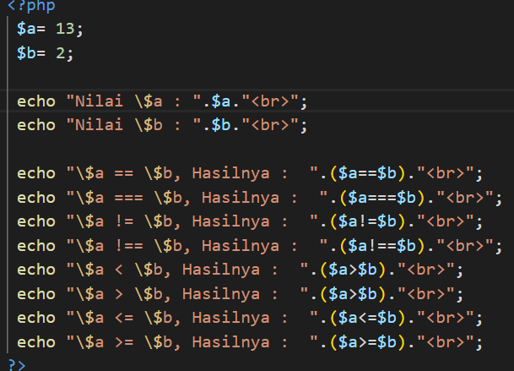
Pengantar
Operator Perbandingan : Contoh Kode Program PHP
Output
Sebagai catatan, nilai 1 pada hasil program berarti bernilai true, dan jika tidak ada hasilnya berarti nilainya false.
8

Slide 9
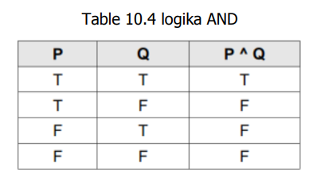
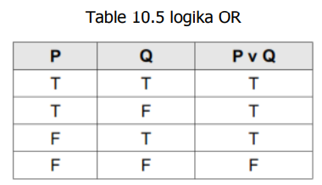
Pengantar
Logika AND akan bernilai TRUE jika pernyataan-pernyataan yang menjadi prasyaratnya bernilai TRUE . Simbol &&
Operator Logika ?
Operator logika digunakan untuk membandingkan dua atau lebih nilai variabel
yang bertipe boolean. Hasil yang didapat dari penggunaan operator logika adalah
boolean.
Terdapat beberapa jenis operator logika, diantaranya sebagai berikut:
Logika AND ( Disjungsi )
Logika OR ( Konjungsi )
Logika XOR
Logika NOT ( Negasi )
Logika OR akan bernilai TRUE jika salah satu pernyataan yang menjadi prasyarat bernilai TRUE. Dalam PHP, operator OR disimbolkan dengan tanda ||.
9

Slide 10
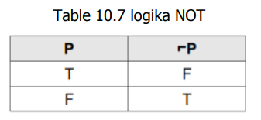
Pengantar
Operator Logika ?
Operator logika digunakan untuk membandingkan dua atau lebih nilai variabel
yang bertipe boolean. Hasil yang didapat dari penggunaan operator logika adalah
boolean.
Terdapat beberapa jenis operator logika, diantaranya sebagai berikut:
Logika AND ( Disjungsi )
Logika OR ( Konjungsi )
Logika XOR
Logika NOT ( Negasi )
Logika NOT adalah nilai kebalikan dari pernyataan sebenarnya. Dalam PHP, operator NOT disimbolkan dengan tanda seru ( ! )
10

Slide 11
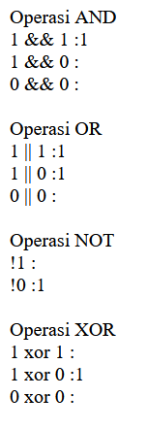
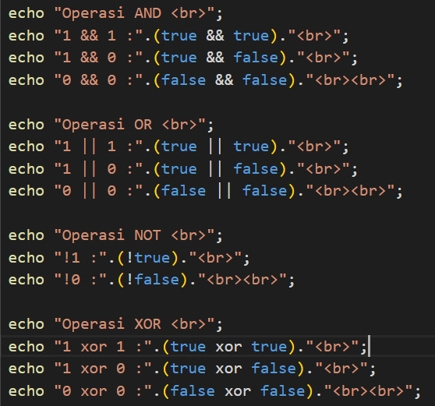
Pengantar
Operator Logika : Contoh Kode Program PHP
Output
Sebagai catatan, nilai 1 pada hasil program berarti bernilai true, dan jika tidak ada hasilnya berarti nilainya false.
11

Slide 12
Pengantar
Referensi
https://www.petanikode.com/php-operator/
12

Slide 13

Penutup
Yuhuuu! Kamu udah berhasil menamatkan Pertemuan-7 🥳
Selanjutnya, kita bakal UTS
Penasaran kayak gimana?

